Slide 1

第十四章 实数
14.3实数

Slide 2
课前准备
数学书
学案
练习本
作业本
四清导航

Slide 3
学习目标
1.说出无理数和实数的概念，能正确识别无理数；
2.通过实际问题，认识到数的扩充的必要性。

Slide 4
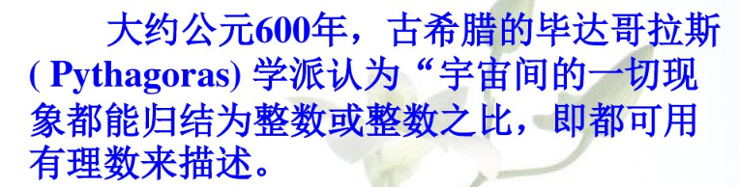
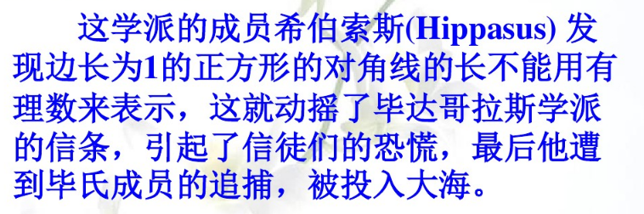
情景导入
这到底是一类什么数呢？

Slide 5
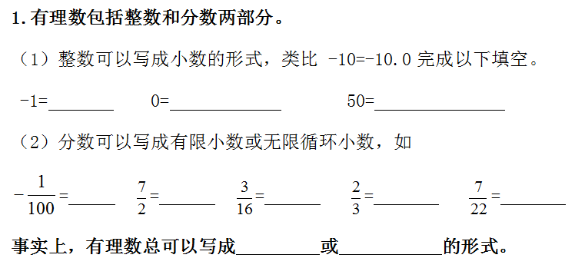
定向自学

Slide 6
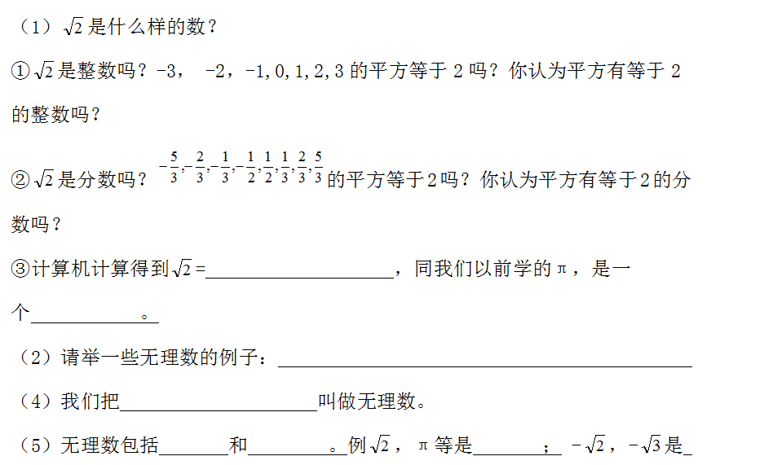
合作研学&展示激学
探究无理数的概念
思考无理数的常见形式？

Slide 7
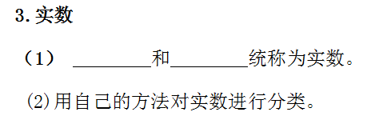
合作研学&展示激学

Slide 8
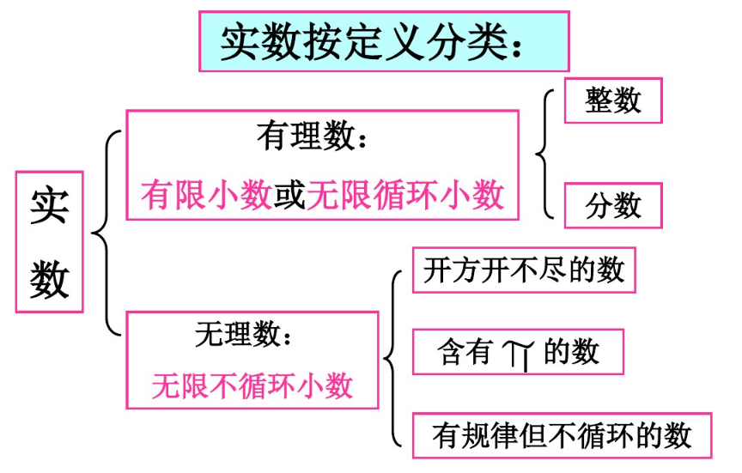
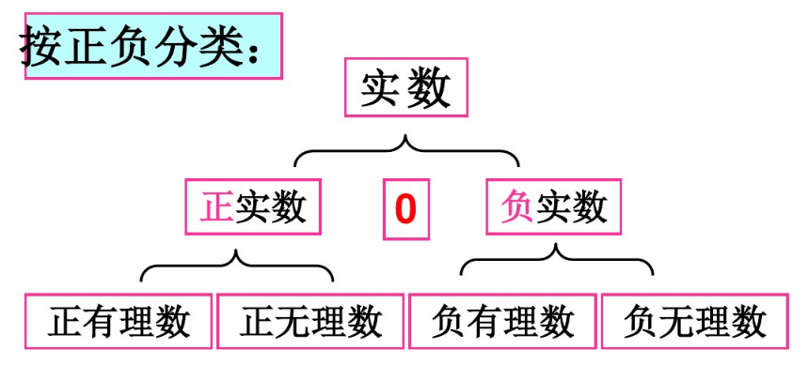
精讲领学

Slide 9
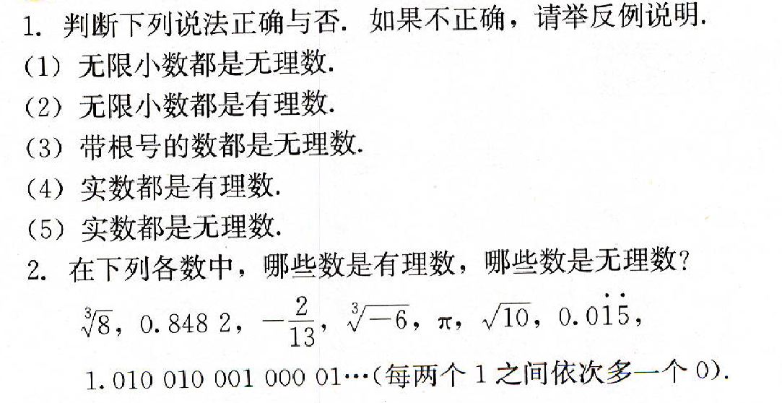
课堂检测1

Slide 10

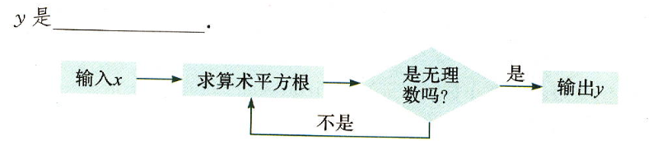
课堂检测2

